Slide 1
Filmotéka Ivana Wzientková (wzi0004)
Vysoká škola Báňská Technická univerzita Ostrava
Semestrální projekt do Programování 1

Slide 2
Zadání:
Vytvořte filmotéku, která bude načítat data ze dvou CSV souboru
První soubor bude obsahovat seznam filmů, nejméně položky: ID, název, rok, žánr, původ, trvání, ID_herců,
Druhý bude obsahovat seznam herců; nejméně položky:ID, jméno, příjmení, datum_narození, místo_narození

Slide 3
Vypracování:
vypíše do konzole seznam všech filmů, filmy určitého žánru a filmy natočené v určitých letech (interval od-do);
vypíše informace o filmu po zadání ID nebo názvu filmu (včetně jmen herců, kteří ve filmu hráli);
vypíše informace o herci po zadání ID nebo jména herce (včetně všech filmů, ve kterých hrál).
Každá z akcí umožní export do HTML souboru.

Slide 4
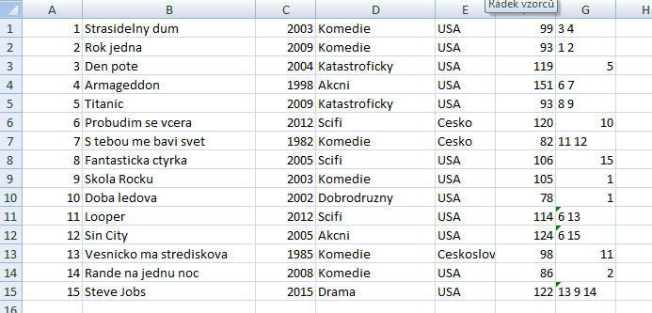
Vstupní data - Filmy
Vstupní data jsou ve formátu CSV

Slide 5
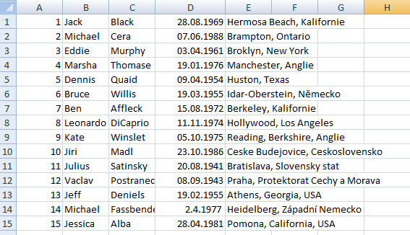
Vstupní data - herci
Vstupní data jsou ve formátu CSV

Slide 6
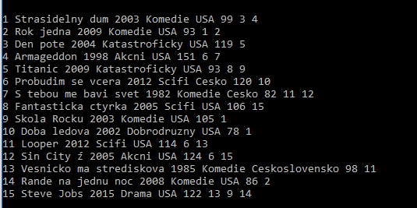
Vstupní data v konzoly

Slide 7
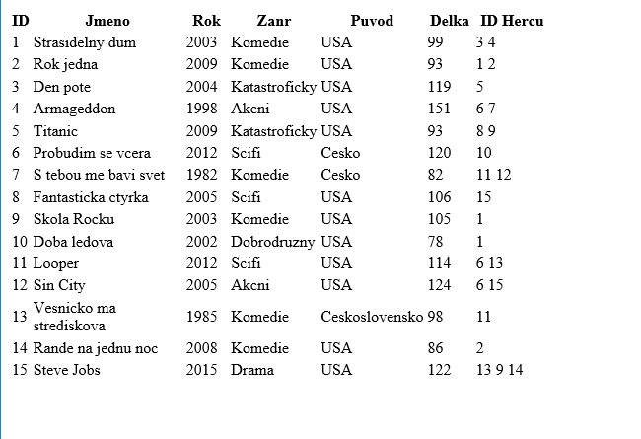
Data v HTML

